Slide 1
Indholdsfortegnelse
3: Eksportér dine favoritter fra Edge
4-5: Importér dine eksporterede favoritter ind i Edge
7: Eksportér dine favoritter fra Chrome
8-9: Importér dine eksporterede favoritter ind i Chrome

Slide 2
Importer favoritter / bogmærker
I Microsoft Edge

Slide 3
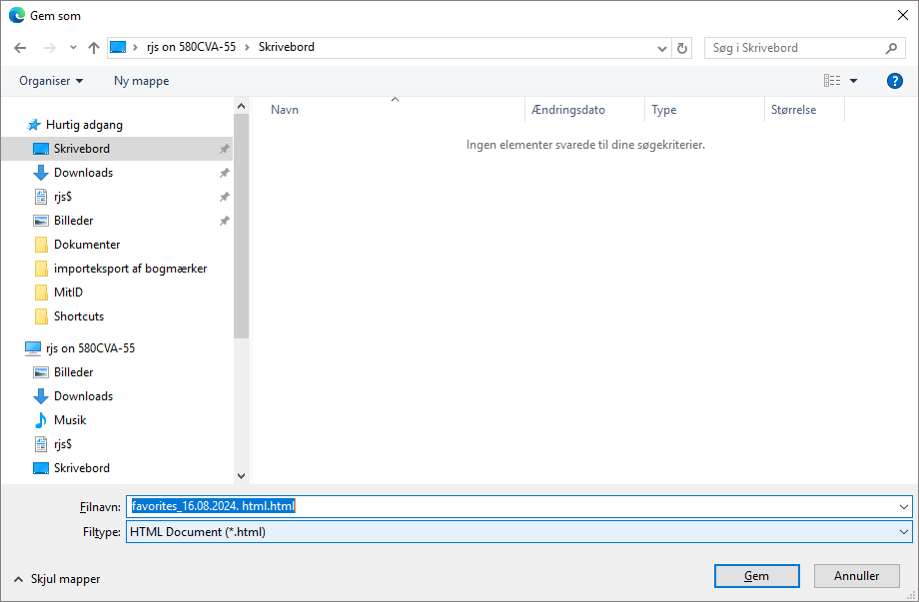
2
Eksporter i Edge
3
Åben din Edge der hvor du normalt arbejder på din PC (eksempelvis i Citrix)
Find det lille ”Favorit” ikon umiddelbart til højre for adressefeltet og klik på det
Klik på de tre prikker i menuen der kommer frem
I menuen der kommer op, klik på ”Eksportér favoritter”
Der kommer nu en ”Gem som” dialog op. Her skal du vælge hvor du vil gemme filen med dine favoritter. Skrivebordet som her er en mulighed men brug ellers dokumenter mappen
Når du har gemt filen kan du lukke Edge.
Du kan med fordel maile den gemte fil som en vedhæftet fil til dig selv. Så kan du nemt finde den når du er overgået til Windows 11 / M365.
4
5

Slide 4
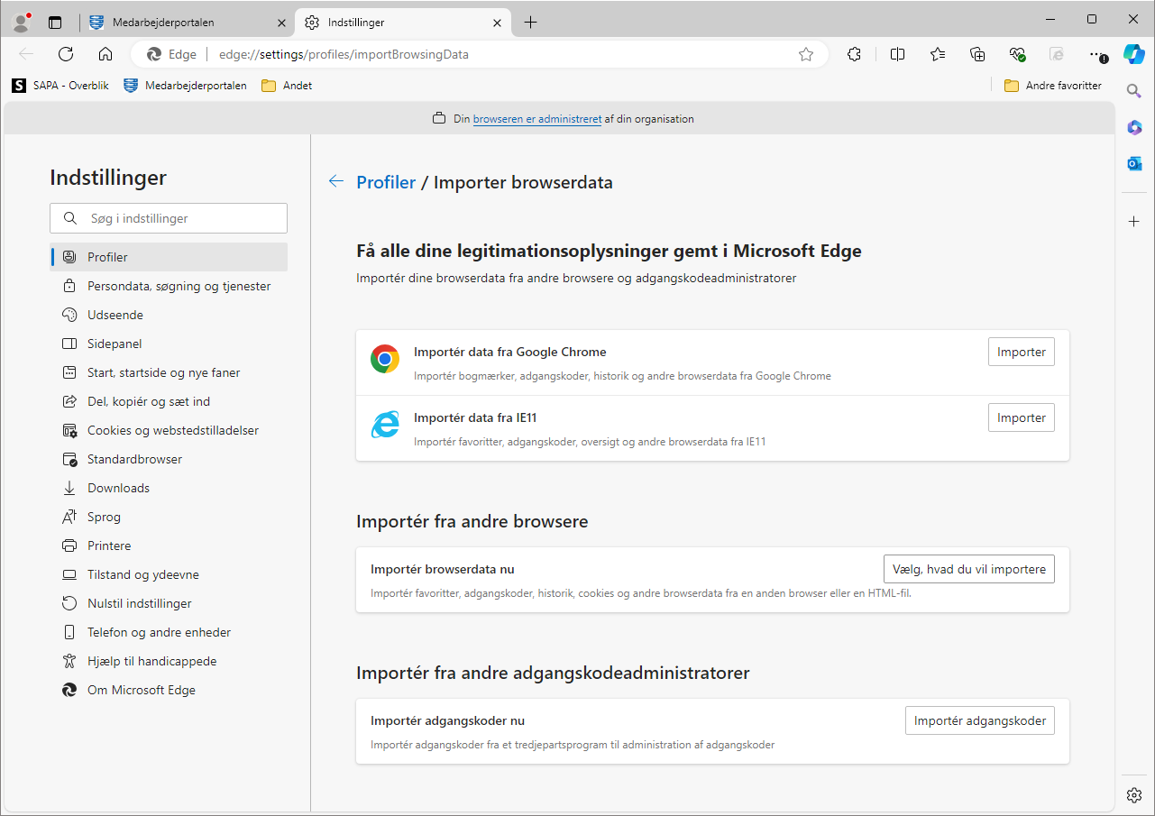
2
3
Importer i Edge
Husk: Du kan kun importere dine favoritter, hvis du i forvejen har eksporteret dem et andet sted fra
Åben din Microsoft Edge der hvor du normalt arbejder på din PC (eksempelvis i Citrix)
Find det lille ”Favoritter” ikon umiddelbart til højre for adresse feltet og klik på det
I feltet der kommer op, find de tre prikker og klik på dem
I menuen der kommer frem, klik ”Importer favoritter”
I vinduet der kommer frem, skal du under overskriften ”Importér fra andre Browsere” klikke på ”Vælg hvad du vil importere” Fortsættes på næste side >>
4
5

Slide 5
Importer i Edge
6
I feltet der kommer frem, skal du under ”Importer fra” åbne Drop-down menuen og vælge ”HTML-fil med favoritter eller bogmærker”
Dialogen ændre sig nu og du skal herefter klikke på knappen ”Vælg fil”
Der kommer nu en ”Åbn” dialog frem. Her skal du vælge den fil der har dine favoritter tryk knappen ”Åbn”
Dine bogmærker/favoritter er nu importeret og ligger under dine Favoritter
Du kan importere bogmærker fra både Chrome og Edge til den browser du foretrækker
7
8.1
8.2

Slide 6
Importer favoritter / bogmærker
I Google Chrome

Slide 7
2
Eksporter i Chrome
Åben din Chrome der hvor du normalt arbejder på din PC (eksempelvis i Citrix)
Find det lille ”Menu” ikon umiddelbart til højre for adresse feltet og klik på det
I feltet der kommer op, klik på ”Bogmærker og lister” og herefter ”Bogmærkeadministrator”
Der kommer nu en ny side frem
Til højre for feltet ”Søg i bogmærker” er der igen en menu knap, illusteret af 3 prikker klik på den og i menuen der kommer frem, vælg ”Eksporter bogmærker”
Der kommer nu en ”Gem som” dialog op. Her skal du vælge hvor du vil gemme dine favoritter. Skrivebordet er en mulighed men brug ellers dokumenter´mappen
Når du har gemt filen kan du lukke Chrome.
Du kan med fordel maile den gemte fil som en vedhæftet fil til dig selv. Så kan du nemt finde den når du er overgået til Windows 11 / M365
3
3
4

Slide 8
2
Importer i Chrome
Husk: Du kan kun importere dine favoritter, hvis du i forvejen har eksporteret dem fra Chrome eller Edge
Åben din Google Chrome der hvor du normalt arbejder på din PC (eksempelvis i Citrix)
Find det lille Menu ikon umiddelbart til højre for adresse feltet og klik på det
Find menupunktet ”Bogmærker og lister” og klik på det
I det nye felt, vælg ”Importer bogmærker og indstillinger”
Et nyt vindue åbner og her skal du under ”Importer bogmærker og indstillinger” trykke på drop-down feltet og vælge ”Tilføjer HTML-fil som bogmærke” Fortsættes på næste side >>

Slide 9
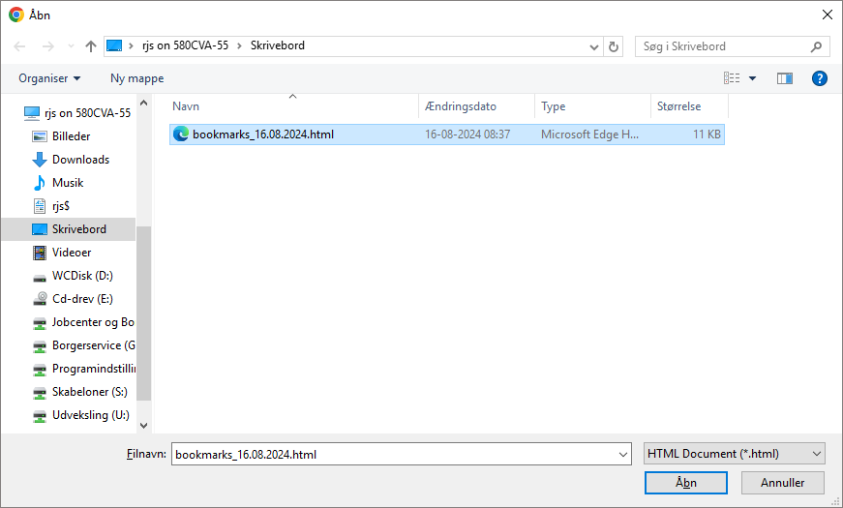
Importer i Chrome
6
Feltet skifter til en simplere version og du skal klikke på knappen ”Vælg fil”
I ”Åbn” dialogen der kommer frem, skal du finde dine gemte bogmærker og trykke på ”Åbn” knappen
Importer dialogen bekræfter at dine bogmærker er importeret. Du kan nu lukke Chrome
Dine bogmærker/favoritter er nu importeret og ligger under dine Favoritter
Du kan importerer bogmærker fra både Chrome og Edge til den browser du foretrækker
7
8

